Slide 1



НЕУДОБНЫЕ ВОПРОСЫ: разработка REST API
Макиевский Станислав
Евгеньевич,
Преподаватель ИПТИП, fullstack-разработчик (C#)

Slide 2
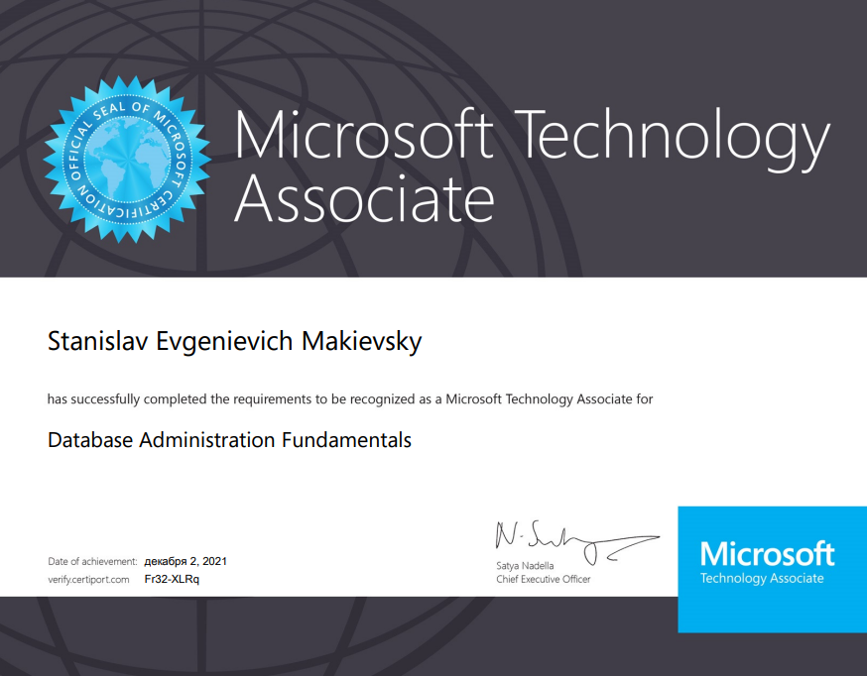
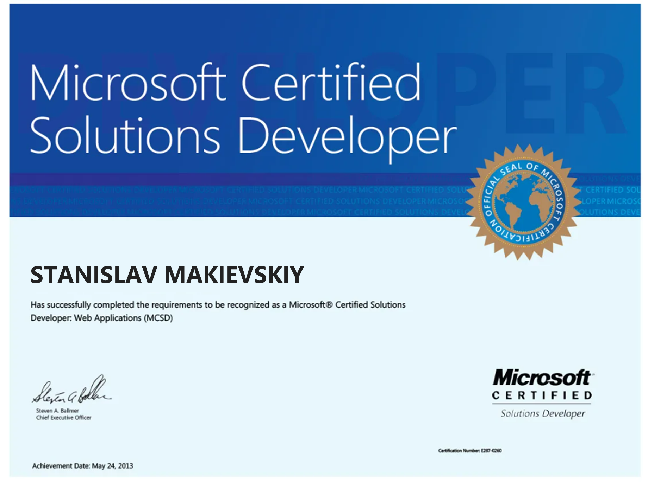
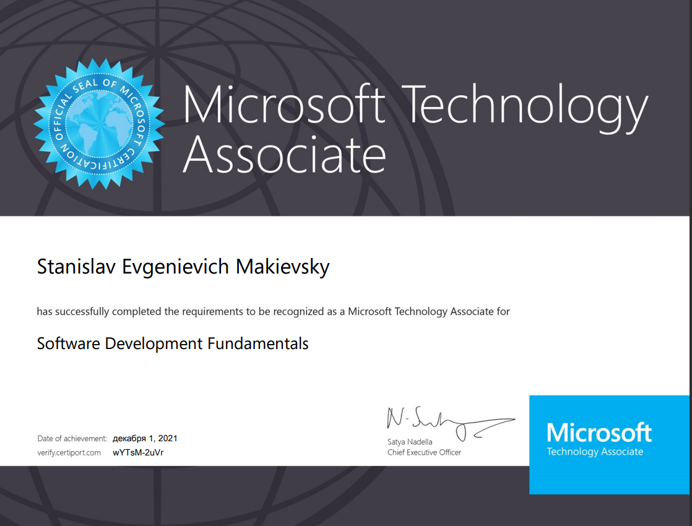

Кто я?
Выпускник ФГБОУ ВПО «Сибирский государственный индустриальный университет».
Разработчик (Java - с 2010 по 2015 г, PHP – с 2013 г, C# - с 2014 г), руководитель разработки.
Автор курсов и программ обучения, ментор WorldSkills Russia, тренер сборной России по направлению «Программные решения для бизнеса», тренер сборной Москвы по программированию, чемпион по направлению «Бизнес-программирование» в чемпионатах профессионального мастерства по г. Москве с 2017 по 2022 гг.
Сертифицированный разработчик Microsoft Corp., fullstack-программист.
…

Slide 3
План мастер-класса
Что такое RESTful API?
Как применять RESTful:
что такое представление, как оно связано с доменной сущностью;
как CRUD ложится на HTTP verbs;
Практики написания;
Технологии;
Пример: проектируем RESTful API для магазина комиксов.
Микросервисы и монолиты по нагрузке (простое);
Математическое описание расчета эффективности применения SOLID;
Описание API с помощью протокола OpenAPI.
Версионирование API.

Slide 4
ЧТО ТАКОЕ RESTFUL?
# REST — это аббревиатура от Representational State Transfer (Передача Состояния Представления).
# ИЛИ это согласованный набор архитектурных принципов для создания более масштабируемой и гибкой сети.

Slide 5
ЧТО ТАКОЕ RESTFUL?
> Сервер содержит ресурсы и определяет операции над ними: БД, JSON, XML и другие.
> Клиент работает с представлениями ресурсов, для изменения состояния сервера он передает желаемое представление ресурса на сервер.

Slide 6
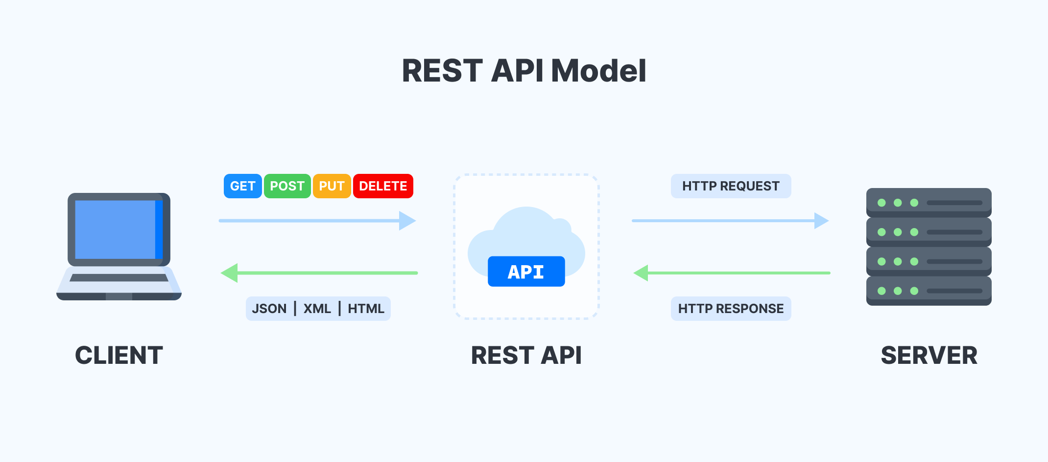
И? Зачем? ТЕХНОЛОГИЯ.

Slide 7
ЧТО ТАКОЕ ПРЕДСТАВЛЕНИЕ?
В терминологии REST API ресурс – это:
1. Информация, которую различные приложения предоставляют своим клиентам;
2. Он должен иметь постоянный уникальный идентификатор;
3. Клиент управляет ресурсами, направляя серверу данные в виде JSON, содержащие представление;
4. Использует методы (глаголы): добавить, удалить или изменить.

Slide 8
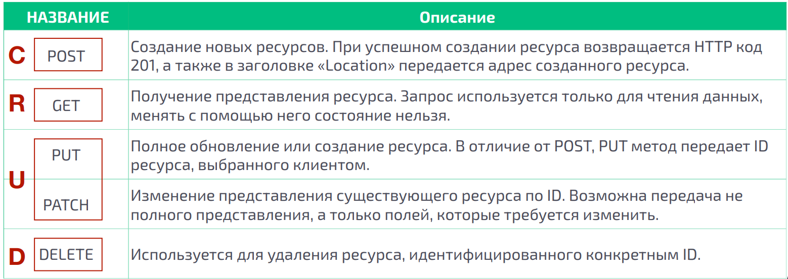
CRUD МЕТОДЫ НА БАЗЕ HTTP

Slide 9

ХОРОШИЙ, ПЛОХОЙ, ЗЛОЙ RESTFUL
Получение данных о журнале:
ПЛОХО GET: /comics?id=1
ХОРОШО GET: /comics/{id}

Slide 10
ХОРОШИЙ, ПЛОХОЙ, ЗЛОЙ RESTFUL
Получение данных о всех комиксах:
ПЛОХО GET: /comics/all
ХОРОШО GET: /comics/

Slide 11
ХОРОШИЙ, ПЛОХОЙ, ЗЛОЙ RESTFUL
Создание журнала:
ПЛОХО GET /comics?action=create&name=…
ХОРОШО POST: /comics
RAW body: {"name": "..."}

Slide 12
ХОРОШИЙ, ПЛОХОЙ, ЗЛОЙ RESTFUL
Полностью обновить комикс по ID:
ПЛОХО PUT /comics?action=put&name=…
ХОРОШО PUT: /comics/{id}
RAW body: {"name": "..."}

Slide 13
ХОРОШИЙ, ПЛОХОЙ, ЗЛОЙ RESTFUL
Частично обновить комикс по ID:
ПЛОХО PATCH /comics?action=patch&name=…
ХОРОШО PATCH: /comics/{id}
RAW body: {"name": "..."}

Slide 14
ХОРОШИЙ, ПЛОХОЙ, ЗЛОЙ RESTFUL
Удалить комикс по ID:
ПЛОХО DELETE /comics?id ={id}
ХОРОШО DELETE: /comics/{id}

Slide 15

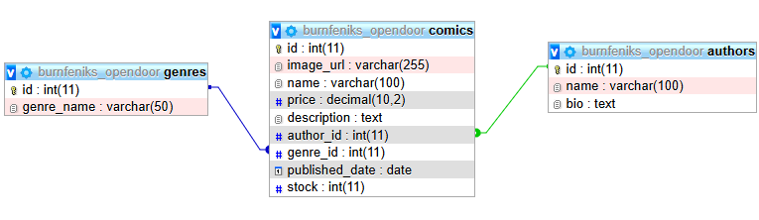
БАЗА ДАННЫХ
Ссылка на файл SQL

Slide 16
МЕХАНИКА ЗАПРОСА
REQUEST:
RESPONCE:
[
{
"id": 0,
"image_url": "string",
"name": "string",
"price": 0,
"description": "string",
"author_id": 0,
"genre_id": 0,
"published_date": "2024-10-21",
"stock": 0
}
]
Метод:
Код состояния:
URL
200 (OK)
302 (Found)
404 (Not found)
502 (Bad Gateway)
GET
POST
PUT (PATCH)
DELETE
+

Slide 17

ПИШЕМ? А НА ЧЁМ?
PHP (MVC);
ASP.Net 8.0 (SOLID);
RUST (WA);
PHP (easy-and-fasty);

Slide 18
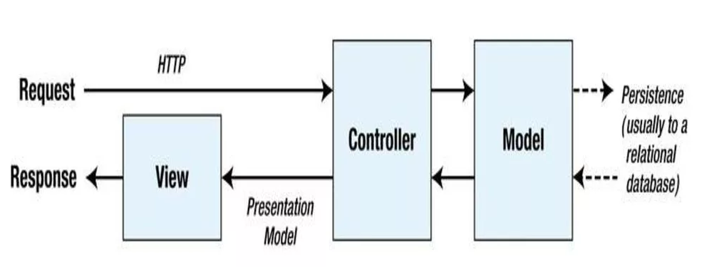
Что такое MVC?
Model
(Service)
View
Controller
Service
- это архитектурный шаблон, который разделяет приложение на три (четыре) основные части:

Slide 19
Что такое MVC?
Model (Модель) — это та часть, которая отвечает за данные.
МОДЕЛЬ
Хранит;
Обрабатывает;
ИНФОРМАЦИЮ
БД
ИЗ
Она описывает логику работы с данными и их структуру, но не отвечает за то, как они отображаются.

Slide 20
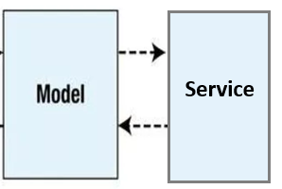
Что такое MVC?
Service (слой бизнес-логики, сервис) — это компонент архитектуры, который отвечает за выполнение бизнес-логики приложения, обрабатывая данные между контроллером и моделью.
МОДЕЛЬ
SERVICE
Service
SERVICE
REST / Cloud
Interface Service
Service (DLL)
Library
Кластеризация - RAID
Microservice/Project/In Project
Он инкапсулирует сложные операции, обеспечивая разделение ответственности и повторное использование логики.

Slide 21

Что такое MVC?
View (Представление) — это то, что видит пользователь.
МОДЕЛЬ
Хранит;
Обрабатывает;
ИНФОРМАЦИЮ
Представление отвечает за отображение данных на экране. Оно получает данные от модели и показывает их пользователю в удобном виде (например, как веб-страница).

Slide 22
Что такое MVC?
?
Service

Slide 23

Что такое MVC?
Controller (Контроллер) — это "связующее звено" между моделью и представлением.
МОДЕЛЬ
Хранит;
Обрабатывает;
ИНФОРМАЦИЮ
Контроллер принимает запросы от пользователя (например, через нажатие кнопок на сайте), обрабатывает их, взаимодействует с моделью для получения или изменения данных, и затем выбирает, какое представление показать пользователю.

Slide 24
Что такое MVC?
Service

Slide 25
Просто о понятном
# Модель – это как база данных или структура данных. Например, "комиксы" в магазине — это данные, которые модель обрабатывает.
# Представление - это то, как информация о комиксах отображается на экране для пользователя (например, список комиксов на сайте).
# Контроллер – это когда вы нажимаете кнопку "Показать комиксы", контроллер получает этот запрос, обращается к модели за данными (например, из базы данных), а затем выбирает, как эти данные будут показаны (представление).

Slide 26
НА ПЕРЕФЕРИИ ТЕХНОЛОГИЙ
В примерах разработки использовались:
# OPENAPI – Swager;
# API-Test – Postman;
# DB – MySQL;
# Системы управления пакетами: NuGet, composer, cargo;

Slide 27
REST API PHP: по шагам
Шаг 1. Подготовим БД и реализуем её в рамках СУБД.

Slide 28
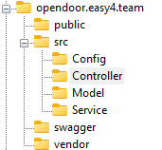
REST API PHP: по шагам
Шаг 2. Определимся с архитектурой проекта.
public # Публичная папка для API
src # Исходники приложения
Controller # Контроллеры для обработки запросов
Service # Сервисы для логики приложения
Config # Конфигурации приложения
Model # Модели данных
vendor # Внешние библиотеки (например, Composer)

Slide 29

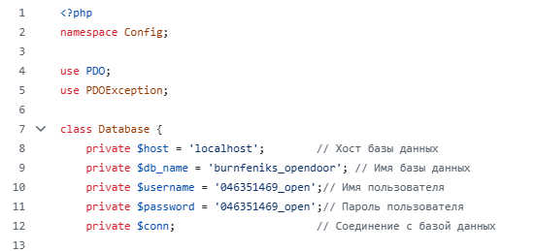
REST API PHP: по шагам
Шаг 3. Создаем файл src/Config/Database.php конфигурации базы данных.
Перейдем к контенту

Slide 30

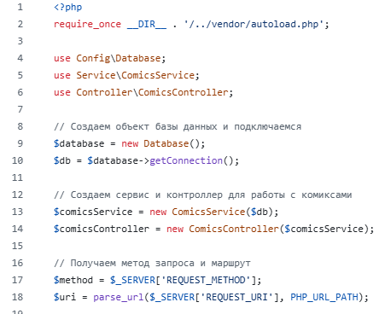
REST API PHP: по шагам
Шаг 4. Создаем файл public/index.php конфигурации базы данных.
Перейдем к контенту

Slide 31

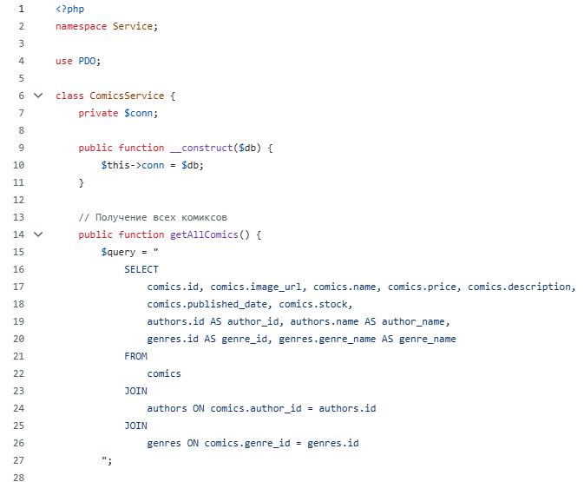
REST API PHP: по шагам
Шаг 5. Создаем файл src/Service/ComicsService.php и описываем запросы к данным.
Перейдем к контенту

Slide 32

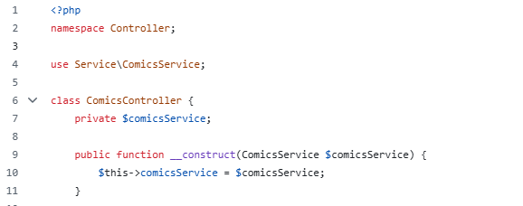
REST API PHP: по шагам
Шаг 6. Создаем контроллер src/Controller/ComicsController.php для обработки запросов.
Перейдем к контенту

Slide 33
REST API PHP: ВЫВОД
Папка public/ содержит публично доступные файлы, которые обрабатывают HTTP-запросы.
Папка src/ включает все классы, структурированные по принципам ООП:
Контроллеры Controller/ отвечают за обработку запросов.
Сервисы Service/ содержат логику приложения, такую как работа с JWT и пользователями.
Модели Model/ представляют данные и взаимодействие с базой данных.
Конфигурация Config/ отвечает за подключение к базе данных.
Маршрутизация (например, через параметр action в URL) направляет запросы к соответствующим методам контроллеров.
Таким образом, данная структура проекта помогает разделить логику на отдельные слои, что облегчает поддержку, тестирование и расширение кода.

Slide 34
REST API PHP: ВЫВОД
Директория vendor/ содержит файлы autoload.php и composer.json .
Файл autoload.php содержит директивы по проектам (точки доступа);
Файл composer.json информацию по библиотекам;
Директория swagger/ содержит файл swagger.json для настройки визуализации ваших запросов к API.
JSON: объекты, массивы, перечисления;
Схема данных;
Код состояния;

Slide 35

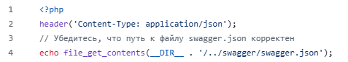
REST API PHP: по шагам
Шаг 7. Приступаем к работе с Swagger и создаем файл public/swagger.php и инициализируем точку входа.
Перейдем к контенту

Slide 36

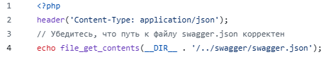
REST API PHP: по шагам
Шаг 8. Там же создаем файл с интерфейсом Swagger UI public/swagger.html.
Например: https://opendoor.easy4.team/public/swagger.html
Перейдем к контенту

Slide 37

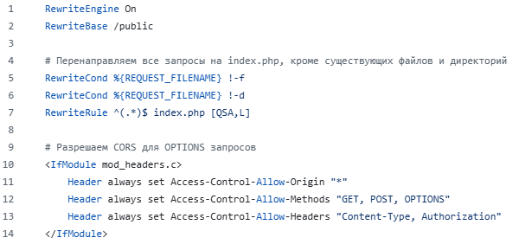
REST API PHP: по шагам
Шаг 9. Конфигурируем сервер и создаем файл public/.htaccess
Нам он нужен для:
Настройки маршрутизации REST API для передачи на единственную точку входа (index.php);
Управления CORS (если требуется доступ из других доменов).
Перейдем к контенту

Slide 38
REST API PHP: ВЫВОД
Анализ всех моих решений:
Структурирование проекта:
Создана корректная иерархия директорий и файлов для REST API;
Придерживаясь принципов ООП;
Иерархия создана с разделением на классы для контроллеров, сервисов, моделей и конфигурации базы данных;
Отличная поддерживаемость проекта;
Расширяемый проект;
Четкое разделение ответственности между классами.

Slide 39
REST API PHP: ВЫВОД
Анализ всех моих решений:
Создание файлов с исходным кодом:
Все файлы: index.php, конфигурации базы данных, модели, контроллеры и сервисы, - были правильно созданы и размещены в нужных местах.
Каждый файл соответствует своей функциональной ответственности. Контроллеры отвечают за запросы, сервисы за бизнес-логику, а модели работают с базой данных.

Slide 40
PHP. M(S)VC. ПРОСТО.
Анализ требований
Проектирование БД
Добавление маршрута в index.php
Создание или редактирование контроллера
Создание или редактирование сервиса
Добавление в swagger.json
Тестирование запроса
Жизненный цикл по улучшению вашей API:

Slide 41

PHP (api): авторский подход
Отсутствие Swagger;
Простая обработка;
Расширяемый проект;
Простая поддержка;
Без ООП;
Без классов;
Без сервисов;
Ссылка на идею

Slide 42

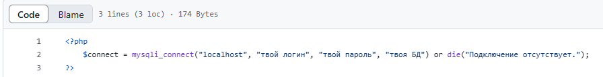
PHP (api): авторский подход
Шаг 1. Обращаемся к файлу connect.php и вносим свои данные для подключения к СУБД.
Перейдем к контенту

Slide 43

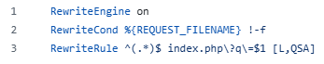
PHP (api): авторский подход
Шаг 2. Настраиваем файл .htaccess для того чтобы все запросы шли от файла index.php.
Перейдем к контенту

Slide 44

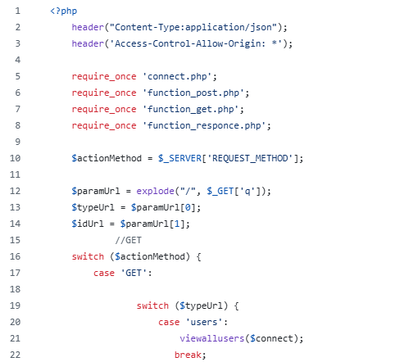
PHP (api): авторский подход
Шаг 3. Настраиваем index.php как файл-маршрутизатор и передаем данные в запросы.
Перейдем к контенту

Slide 45

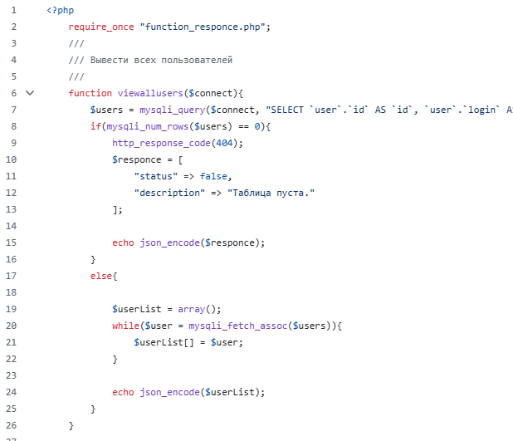
PHP (api): авторский подход
Шаг 3. Настраиваем файлы на исполнение, в зависимости от методов GET, POST, PUT, PATCH, DELETE.
Перейдем к контенту

Slide 46
REST API PHP: ВЫВОД
Анализ всех моих действий:
Отсутствие Swagger;
Кошмарная обработка;
Отчасти расширяемый проект;
Простая поддержка и никакой защиты;
Без ООП;

Slide 47
SOLID vs MVC
# SOLID — это набор принципов объектно-ориентированного программирования, которые помогают делать код более поддерживаемым, гибким и расширяемым.
# MVC — это архитектурный паттерн, который разделяет приложение на три компонента, он помогает структурировать код и отделить бизнес-логику от представления данных.

Slide 48
А теперь про бизнес
Почему SOLID используют чаще в бизнес-разработке:
Гибкость и поддерживаемость на всех уровнях архитектуры системы, особенно с быстро меняющимися требованиями, что делает их более подходящими для сложных бизнес-приложений.
Работа с бизнес-логикой, где SOLID нацелен на решение задач управления бизнес-логикой, где важна возможность адаптации к изменениям.
Тестируемость и модульность значительно упрощают написание и поддержку тестов.

Slide 49
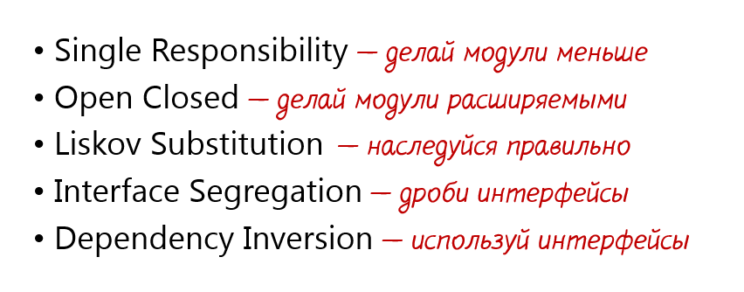
SOLID: немного про эффективность

Slide 50
SOLID: ещё проще
S — один класс или модуль должен отвечать только за одну задачу.
O — код должен быть открыт для добавления нового функционала, но закрыт для изменений.
L — объекты дочерних классов должны спокойно заменять объекты родительских классов, не ломая программу.
I — лучше несколько маленьких интерфейсов, которые делают что-то одно, чем один большой интерфейс с кучей методов, которыми никто не пользуется.
D — высокоуровневый код не должен зависеть от низкоуровневого. Вместо этого, оба уровня должны зависеть от абстракций — общих правил или интерфейсов.

Slide 51
SOLID: не понятно, можно проще?
S — двигатель отвечает за движение, фары — за свет, а кондиционер — за охлаждение. Каждая часть делает своё дело.
O — ты можешь поставить новую магнитолу в машину, не разбирая весь двигатель. Машина остаётся такой же, а новые функции добавляются.
L — представь, что у тебя было кресло водителя, и ты его заменил на кресло с подогревом. Кресло подошло и ничего не сломалось.
I — если бы в машине был один пульт для всего — для управления двигателем, фарами, кондиционером — это было бы неудобно. Отдельные кнопки для каждой функции.
D — машина может работать с любыми шинами, если они подходят по стандарту. Ты не зависишь от конкретной марки, а можешь выбрать любую шину, которая соответствует требованиям.

Slide 52
ASP.Net: технологии и зависимости
ASP.NET Core 8.0;
MySQL;
Entity Framework Core - ORM для работы с базой данных;
Pomelo.EntityFrameworkCore.MySql - провайдер для подключения к MySQL;
Swagger/OpenAPI для генерации документации API и взаимодействия с ним.

Slide 53
ASP.Net: немного про эффективность
Разделение логики контроллера по интерфейсам делает код:
Более чистым;
Легче тестируемым;
Легко расширяемым.
Шаги для реализации CRUD с интерфейсами:
Создадим интерфейс для CRUD операций (IComicService).
Создадим сервис, который реализует этот интерфейс (ComicService).
Инъекция зависимости (Dependency Injection) сервиса в контроллер (ComicsController).

Slide 54

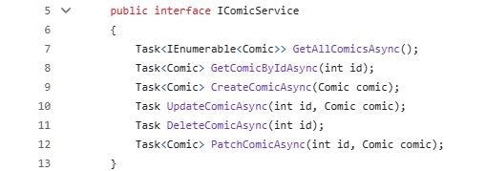
ASP.Net : ready…stady…csharp!
Шаг 1. Создаем необходимый интерфейс IComicService;
Ссылка на проект

Slide 55

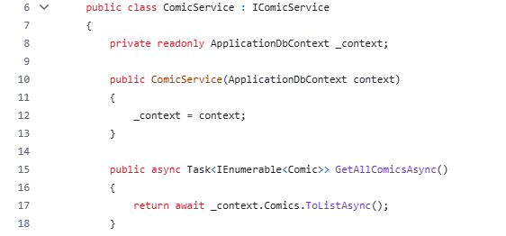
ASP.Net : ready…stady…csharp!
Шаг 2. Создание реализации сервиса ComicService;
Ссылка на проект

Slide 56

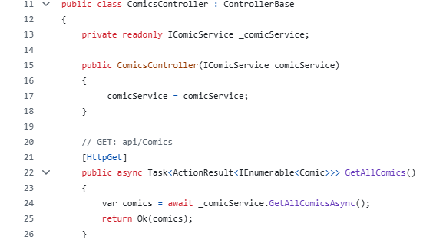
ASP.Net : ready…stady…csharp!
Шаг 3. Внедрение интерфейса и сервиса в контроллер ComicsController;
Ссылка на проект

Slide 57

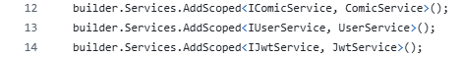
ASP.Net : ready…stady…csharp!
Шаг 4. Регистрация сервиса в DI-контейнере*;
*DI контейнер (Dependency Injection контейнер) — это программный компонент, который управляет зависимостями объектов в приложении.
В контексте внедрения зависимостей (Dependency Injection, DI) контейнер отвечает за создание и управление жизненным циклом объектов и за предоставление их в другие объекты, которым эти зависимости нужны.
Ссылка на проект

Slide 58
ASP.Net : ready…stady…csharp!
Пример: если объект класса Controller зависит от объекта Service, то DI контейнер создаст объект Service и передаст его в Controller, избавляя вас от необходимости явно управлять созданием и передачей объектов.
Зачем?
Упрощается изменение и замена зависимостей (модульность).
Легче создавать заглушки (моки) для тестирования компонентов (тестирование).
Компоненты меньше зависят друг от друга и более независимы в реализации (clean code – чистый код).
Ссылка на проект

Slide 59
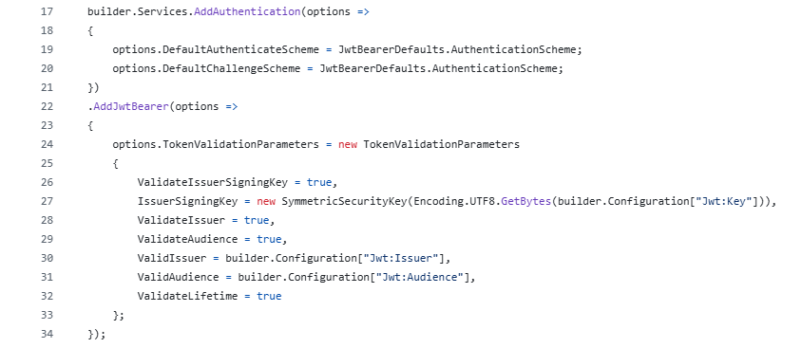
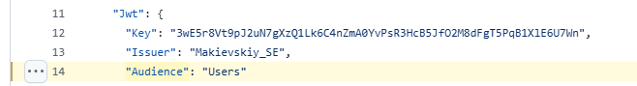
ASP.Net : JSON WEB TOKEN
Шаг 1. Настройка JWT-аутентификации и установка Microsoft.AspNetCore.Authentication.JwtBearer, настраиваем appsettings.json.
Key – секретный ключ, для подписи и проверки JWT-токенов;
Issuer – издатель, идентификатор сервиса, кто сгенерировал его;
Audience – получатель, кому предназначался.

Slide 60

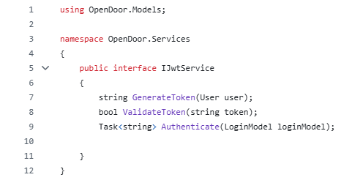
ASP.Net : JSON WEB TOKEN
Шаг 2. Создание сервиса для работы с JWT IJwtService;
Ссылка на проект

Slide 61

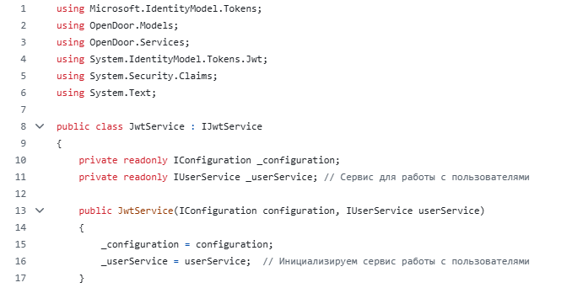
ASP.Net : JSON WEB TOKEN
Шаг 3. Реализуем в сервисе JwtService все действия интерфейсов по работе с данными.
Ссылка на проект

Slide 62

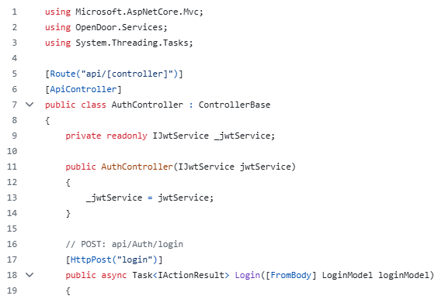
ASP.Net : JSON WEB TOKEN
Шаг 4. Реализовал логику авторизации на отдельном контроллере AuthController ;
Ссылка на проект

Slide 63


Тестирование REST
— мощный инструмент, который используется для работы с API на уровне интерфейсов прикладного программирования.
Ссылка на коллекцию POSTMAN

Slide 64
Тестирование REST
Что можно тестировать?
Тестируй не только успешные запросы (200 OK), но и ошибки (400, 401, 404 и т.д.).
Проверка времени выполнения
Проверка структуры данных, все ключевые поля присутствуют и имеют правильный тип
Обработка динамических данных, которые могут изменяться, используй динамическую обработку и проверки.

Slide 65
#OPENAPI
> Спецификация OpenAPI определяет стандарт независимого от языка описания API, который позволяет людям и машинам понимать возможности службы без доступа к исходному коду, документации или путем перехвата сетевого траффика.

Slide 66
#OPENAPI
OpenAPI — это описание методов API, для которых описываются:
query-параметры;
заголовки и авторизация;
схема входных и выходных сообщений;
и т.п.

Slide 67
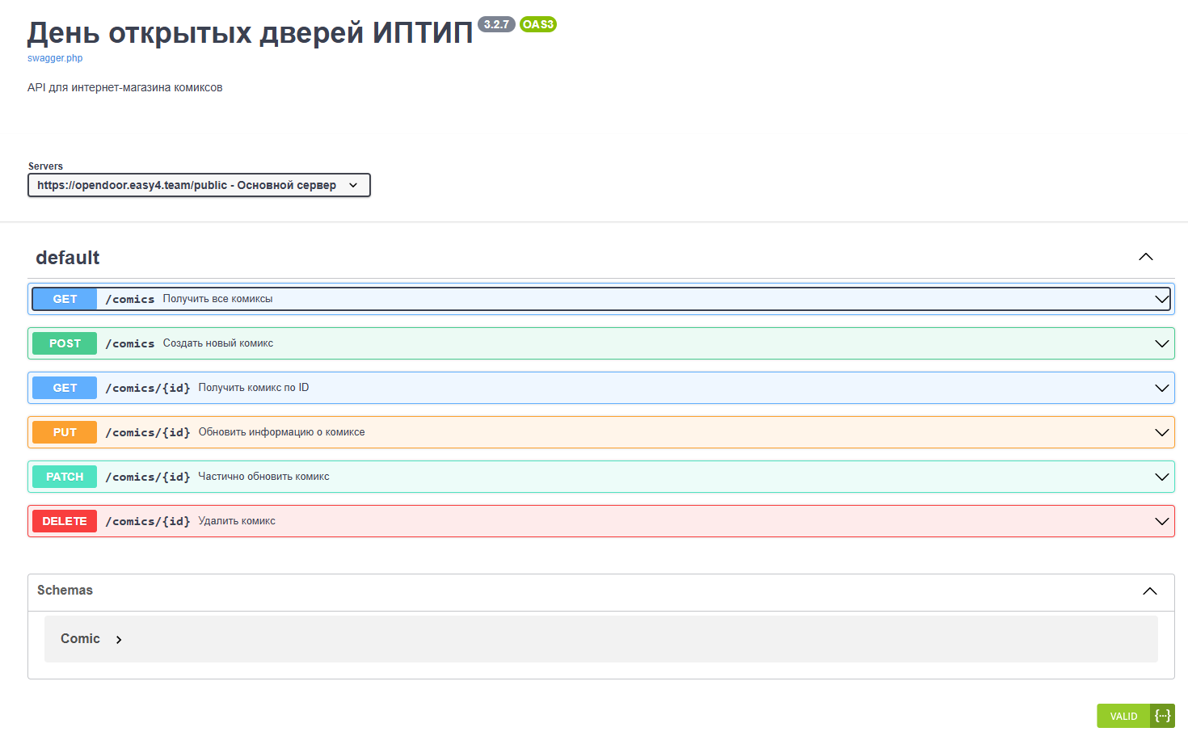
#OPENAPI
{
"openapi": "3.0.0",
"info": {
"title": "День открытых дверей ИПТИП",
"version": "3.2.7",
"description": "API для интернет-магазина комиксов"
},
"servers": [
{
"url": "https://opendoor.easy4.team/public",
"description": "Основной сервер"
}
],
"paths": {
"/comics": {
"get": {
"summary": "Получить все комиксы",
"description": "Показать все комиксы",
"responses": {
"200": {
"description": "Список комиксов",
…
SWAGGER

Slide 68
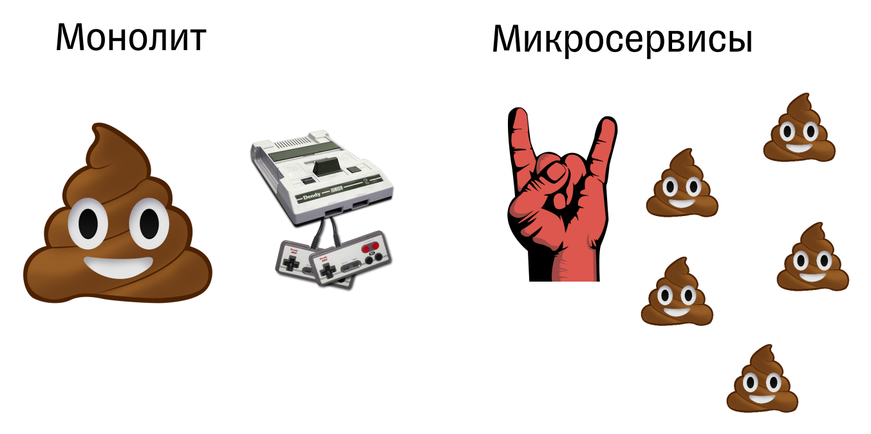
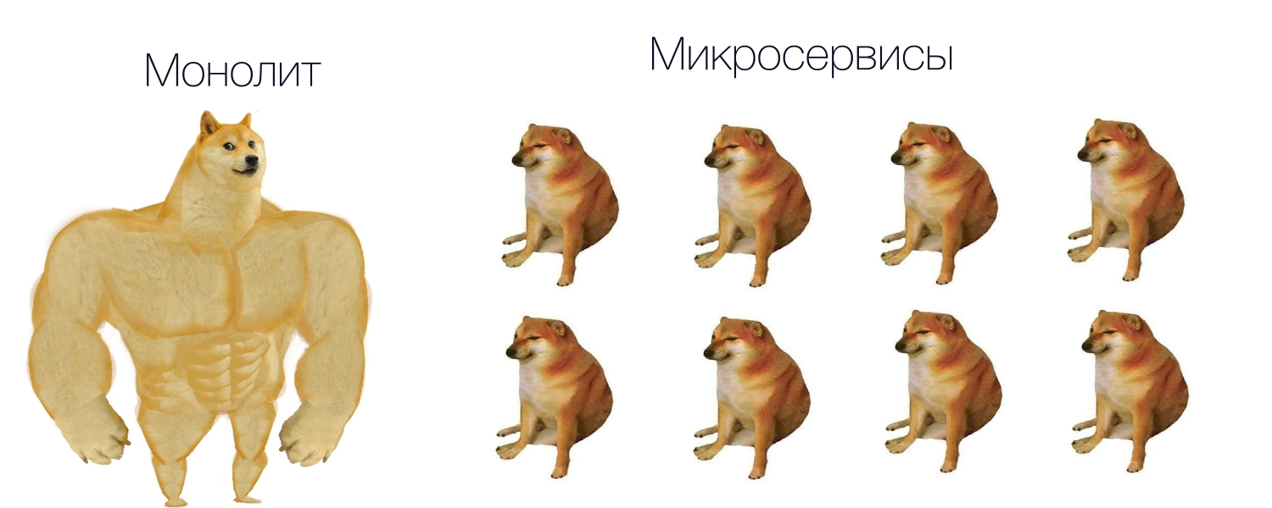
Монолит или микросервисы?

Slide 69
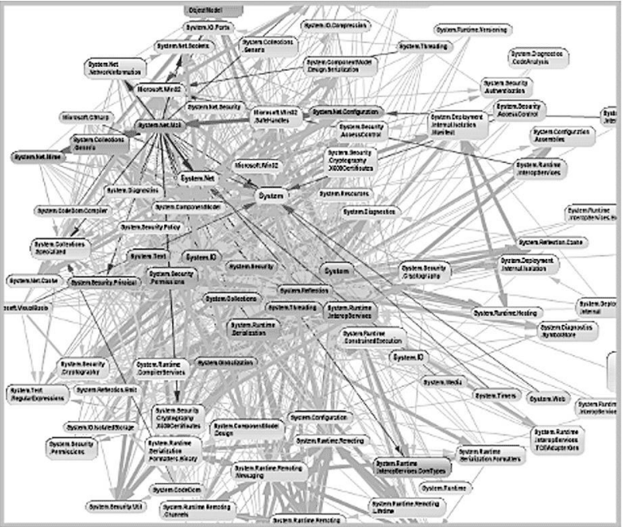
Микросервисы. Просто и понятно?

Slide 70
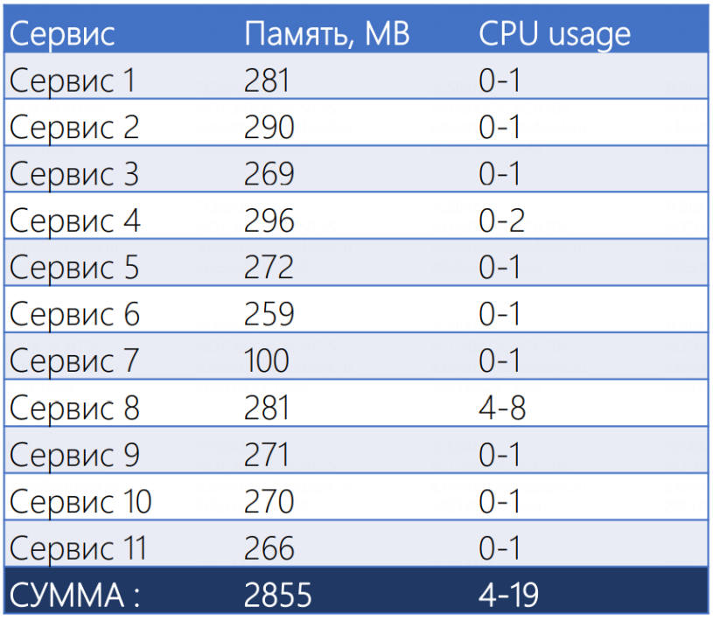
Микросервисы. При простое.

Slide 71
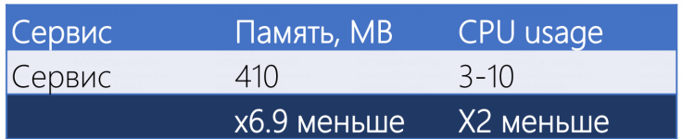
Монолит. При простое.

Slide 72
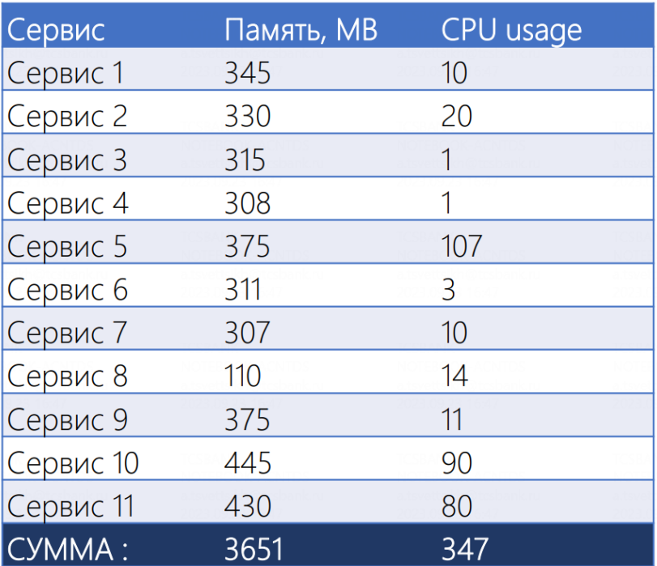
Микросервисы. При нагрузке.

Slide 73
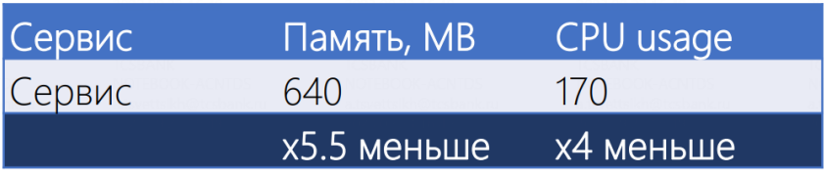
Монолит. При нагрузке.

Slide 74
Монолит. При нагрузке.

Slide 75
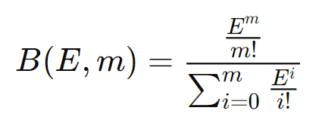
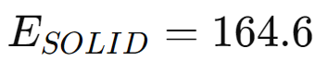
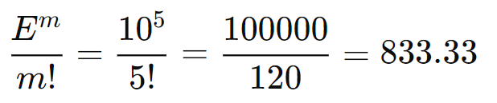
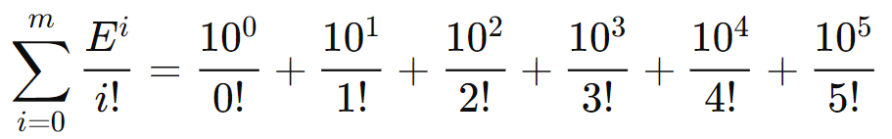
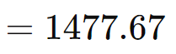
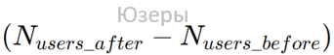
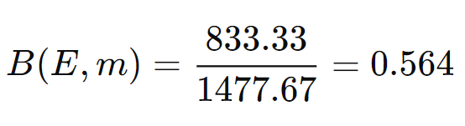
А как добиться результата???
Константы для идеальной работы:
Мощность сервера (ЦПУ и ОЗУ);
Пропускная способность сети;
Количество доступных серверов или микросервисов;
Количество подключений;
Время отклика;
Формула расчета эффективности (с целью) применения SOLID:
ОЗУ
ЦПУ
Прирост юзеров
Дни для оптимизации
Формула Эрланга
- рассчитывает вероятность отказа в обслуживании. Это доля запросов, которые система не сможет обслужить из-за нехватки ресурсов (например, недостаточного количества потоков или серверов).
- влияние улучшений (прирост) на способность системы обрабатывать большее количество пользователей

Slide 76
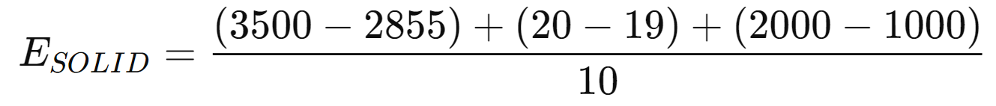
А как добиться результата???
Формула расчета эффективности (с целью) применения SOLID:
ОЗУ
ЦПУ
Юзеры
Дни для оптимизации
Формула Эрланга
164.6 – единицы улучшения состояния системы по отношению к изначальным.
1 - это идеальное состояние, чтобы найти вероятность, что система справляется с нагрузкой.
71.77 % – единиц процента, насколько хорошо повлиял SOLID на разрабатываемый проект.
0,564 (56.4 %) – вероятность отказа, относительно хороший показатель, что при текущей нагрузке 40% система обрабатывает корректно.
Нужно улучшить

Slide 77
Выводы:
REST – это набор рекомендаций, которые помогут построить выразительный и расширяемый API.
Представления не обязательно должны соответствовать 1 к 1 доменным сущностям.
Каждый ресурс на сервере имеет свой неизменяемый идентификатор, операции над сущностью выполняются в привязке этому идентификатору.
API строится вокруг HTTP verbs, CRUD операции ложатся на них 1 к 1, иные операции выполняются через POST (или PUT) методы.

Slide 78
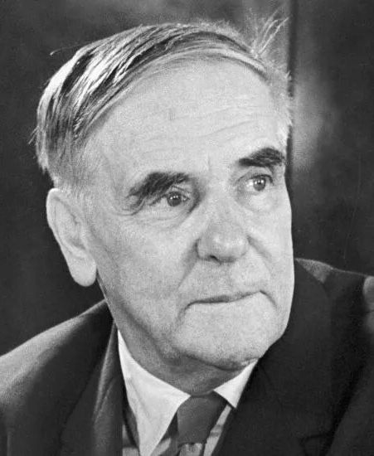
В заключении:
«Человек молод до тех пор, пока делает глупости».
Пётр Леонидович Капица,
советский физик, инженер и инноватор, Нобелевский лауреат (1978)

Slide 79

Всем спасибо!

